Slide 1
Anggaran pembiayaan pada manajemen keuangan rumah sakit
Oleh : Faik Agiwahyuanto, S.Kep., M.Kes

Slide 2
Need to know
Overview
Content
Summary

Slide 3
Overview dari manajemen keuangan
Fungsi Manajemen Keuangan
Mencari dana guna keperluan pendanaan → money market/capital market/passiva
Tujuan Manajemen Keuangan
Memaksimalkan nilai perusahaan
Menggunakan dana (keputusan investasi) → aktiva riil/aktiva
Pembagian laba → kebijakan deviden
Fungsi perencanaan, analisis, pengendalian kegiatan

Slide 4
Spesifikasi manajemen keuangan rS
Aspek Layanan
General, Spesifik, Rehab, Psykiater
Aspek Kepemilikan
Public, Privat (Investor Owned → Profit/Non Profit)
Aspek SDM
Aspek Finansial
Revenue & Source of Financing
Medical or Non Medical

Slide 5
Struktur Pembiayaan
Operasional → Pelayanan Pasien
Sumber dana yg meliputi :
Investasi
Financial leverage : penggunaan sumber dana yang memiliki beban tetap dengan harapan bahwa akan memberikan tambahan keuntungan yang lebih besar daripada beban tetapnya sehingga akan meningkatkan keuntungan yang tersedia bagi pemegang saham.
Hutang jangka pendek tidak berbunga
Hutang jangka pendek berbunga
Hutang jangka menengah
Hutang jangka panjang
Equity
Piutang
Sumber dana

Slide 6
Periode Anggaran (budget) rs
Anggaran Strategis untuk jangka panjang dan menengah
Anggaran taktis untuk jangka pendek

Slide 7
Faktor yg pengaruhi penganggaran
Faktor Internal
Penjualan jasa pada tahun lalu
Faktor eksternal → yg tidak dapat diatur oleh pengelola RS
Keadaan pesaing
Kemampuan dari unit yg tersedia
Keadaan personil (jumlah & kualifikasi)
Modal kerja yg ada
Fasilitas yg dimiliki
Kecenderungan upaya kesehatan
Penduduk, teknologi keuangan, personil, ketentuan pemerintah & lain2), keadaan perekonomian nasional, penghasilan masyarakat

Slide 8
Jenis anggaran
Appropriation budget → anggaran yg memberikan batas2 tertinggi dari biaya yg dapat digunakan guna pelaksanaan program tertentu dlm 1 periode yg ditetapkan
Performance budget → anggaran yg penyusunannya didasarkan kepada fungsi & aktivitas RS

Slide 11
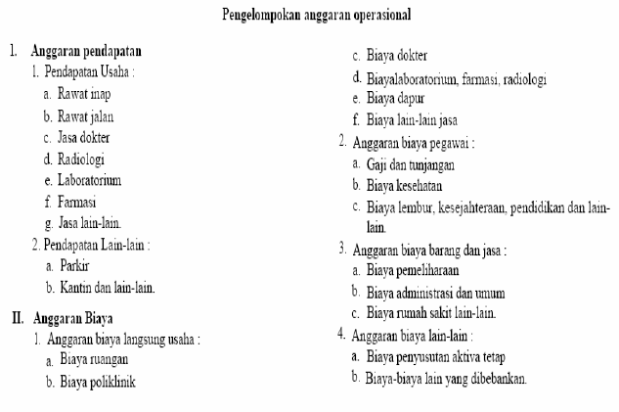

Slide 12
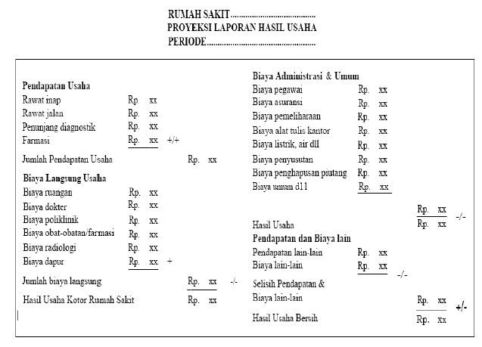

Slide 13
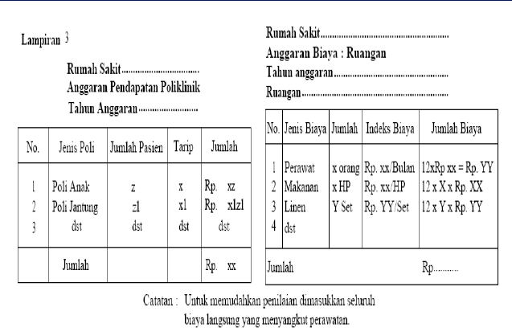
Penyusunan anggaran cash

Slide 15
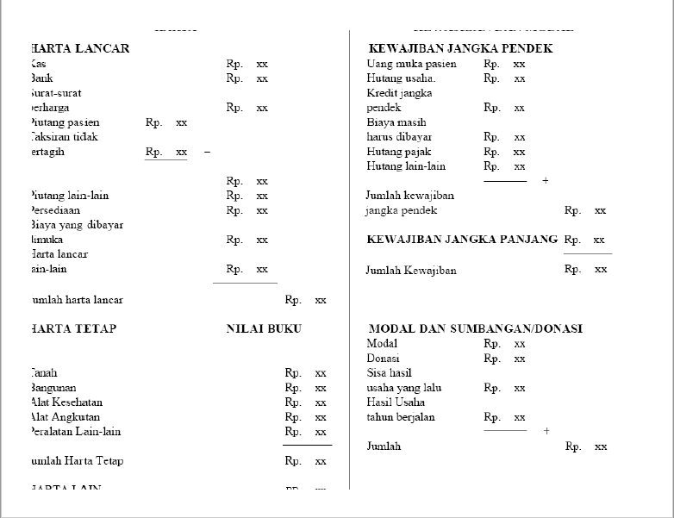

Slide 16
Summary
Dalam penyusunan budgeting harus memperahatikan selalu kondisi keuangan
Penyusunan juga memperhatikan mana yg termasuk operasional suatu unit dan investasi
Harus disusun secara seksama untuk kebutuhan dari apa yg dianggarkan → capai juga kondisi yang seimbang antara pendapatan dan pengeluaran.

Slide 17
Thank you
Faik Agiwahyuanto
Phone : +62-811 27 00925
Email : faik.agiwahyuanto@dsn.dinus.ac.id

